Slide 1
Mesindusnõustaja tegevusest…
Aivo Sildnik
Jäneda
17.11.2019

Slide 2
KES MINA OLEN?
1. ATESTEERITUD MESINDUSKONSULENT
2. MESINIK … ERIVAJADUSTEGA
3. INDIKAATOR
4. INFO VAHENDAJA
5. ORGANISATSIOONILINE KUULUVUS?

Slide 3
MINU KONTAKTID
asildnik@gmail.com
58 60 59 37

Slide 4
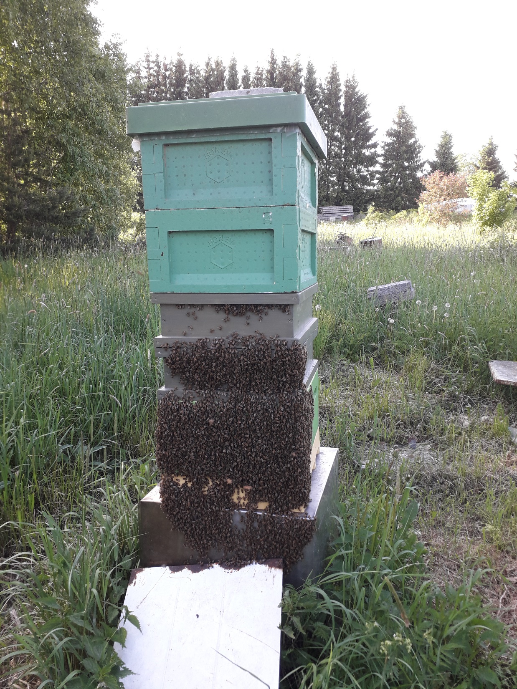

Slide 5
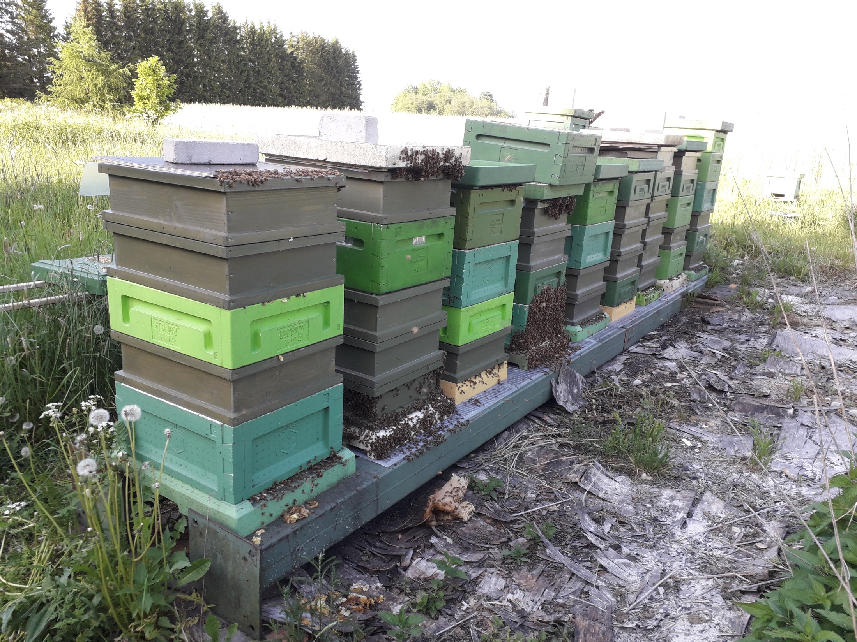

Slide 6
MESINIK-NÕUSTAJA EKSIMUSED …
1. DOKUMENTATSIOONIGA PRIA
2. AJA PLANEERIMINE töömaht
3. KILLUSTATUD TEGEVUSED hooaeg
4. PROFESSIONAALNE LAISKUS küll ma jõuan
4. TEISED PROBLEEMID selg haige
…

Slide 7
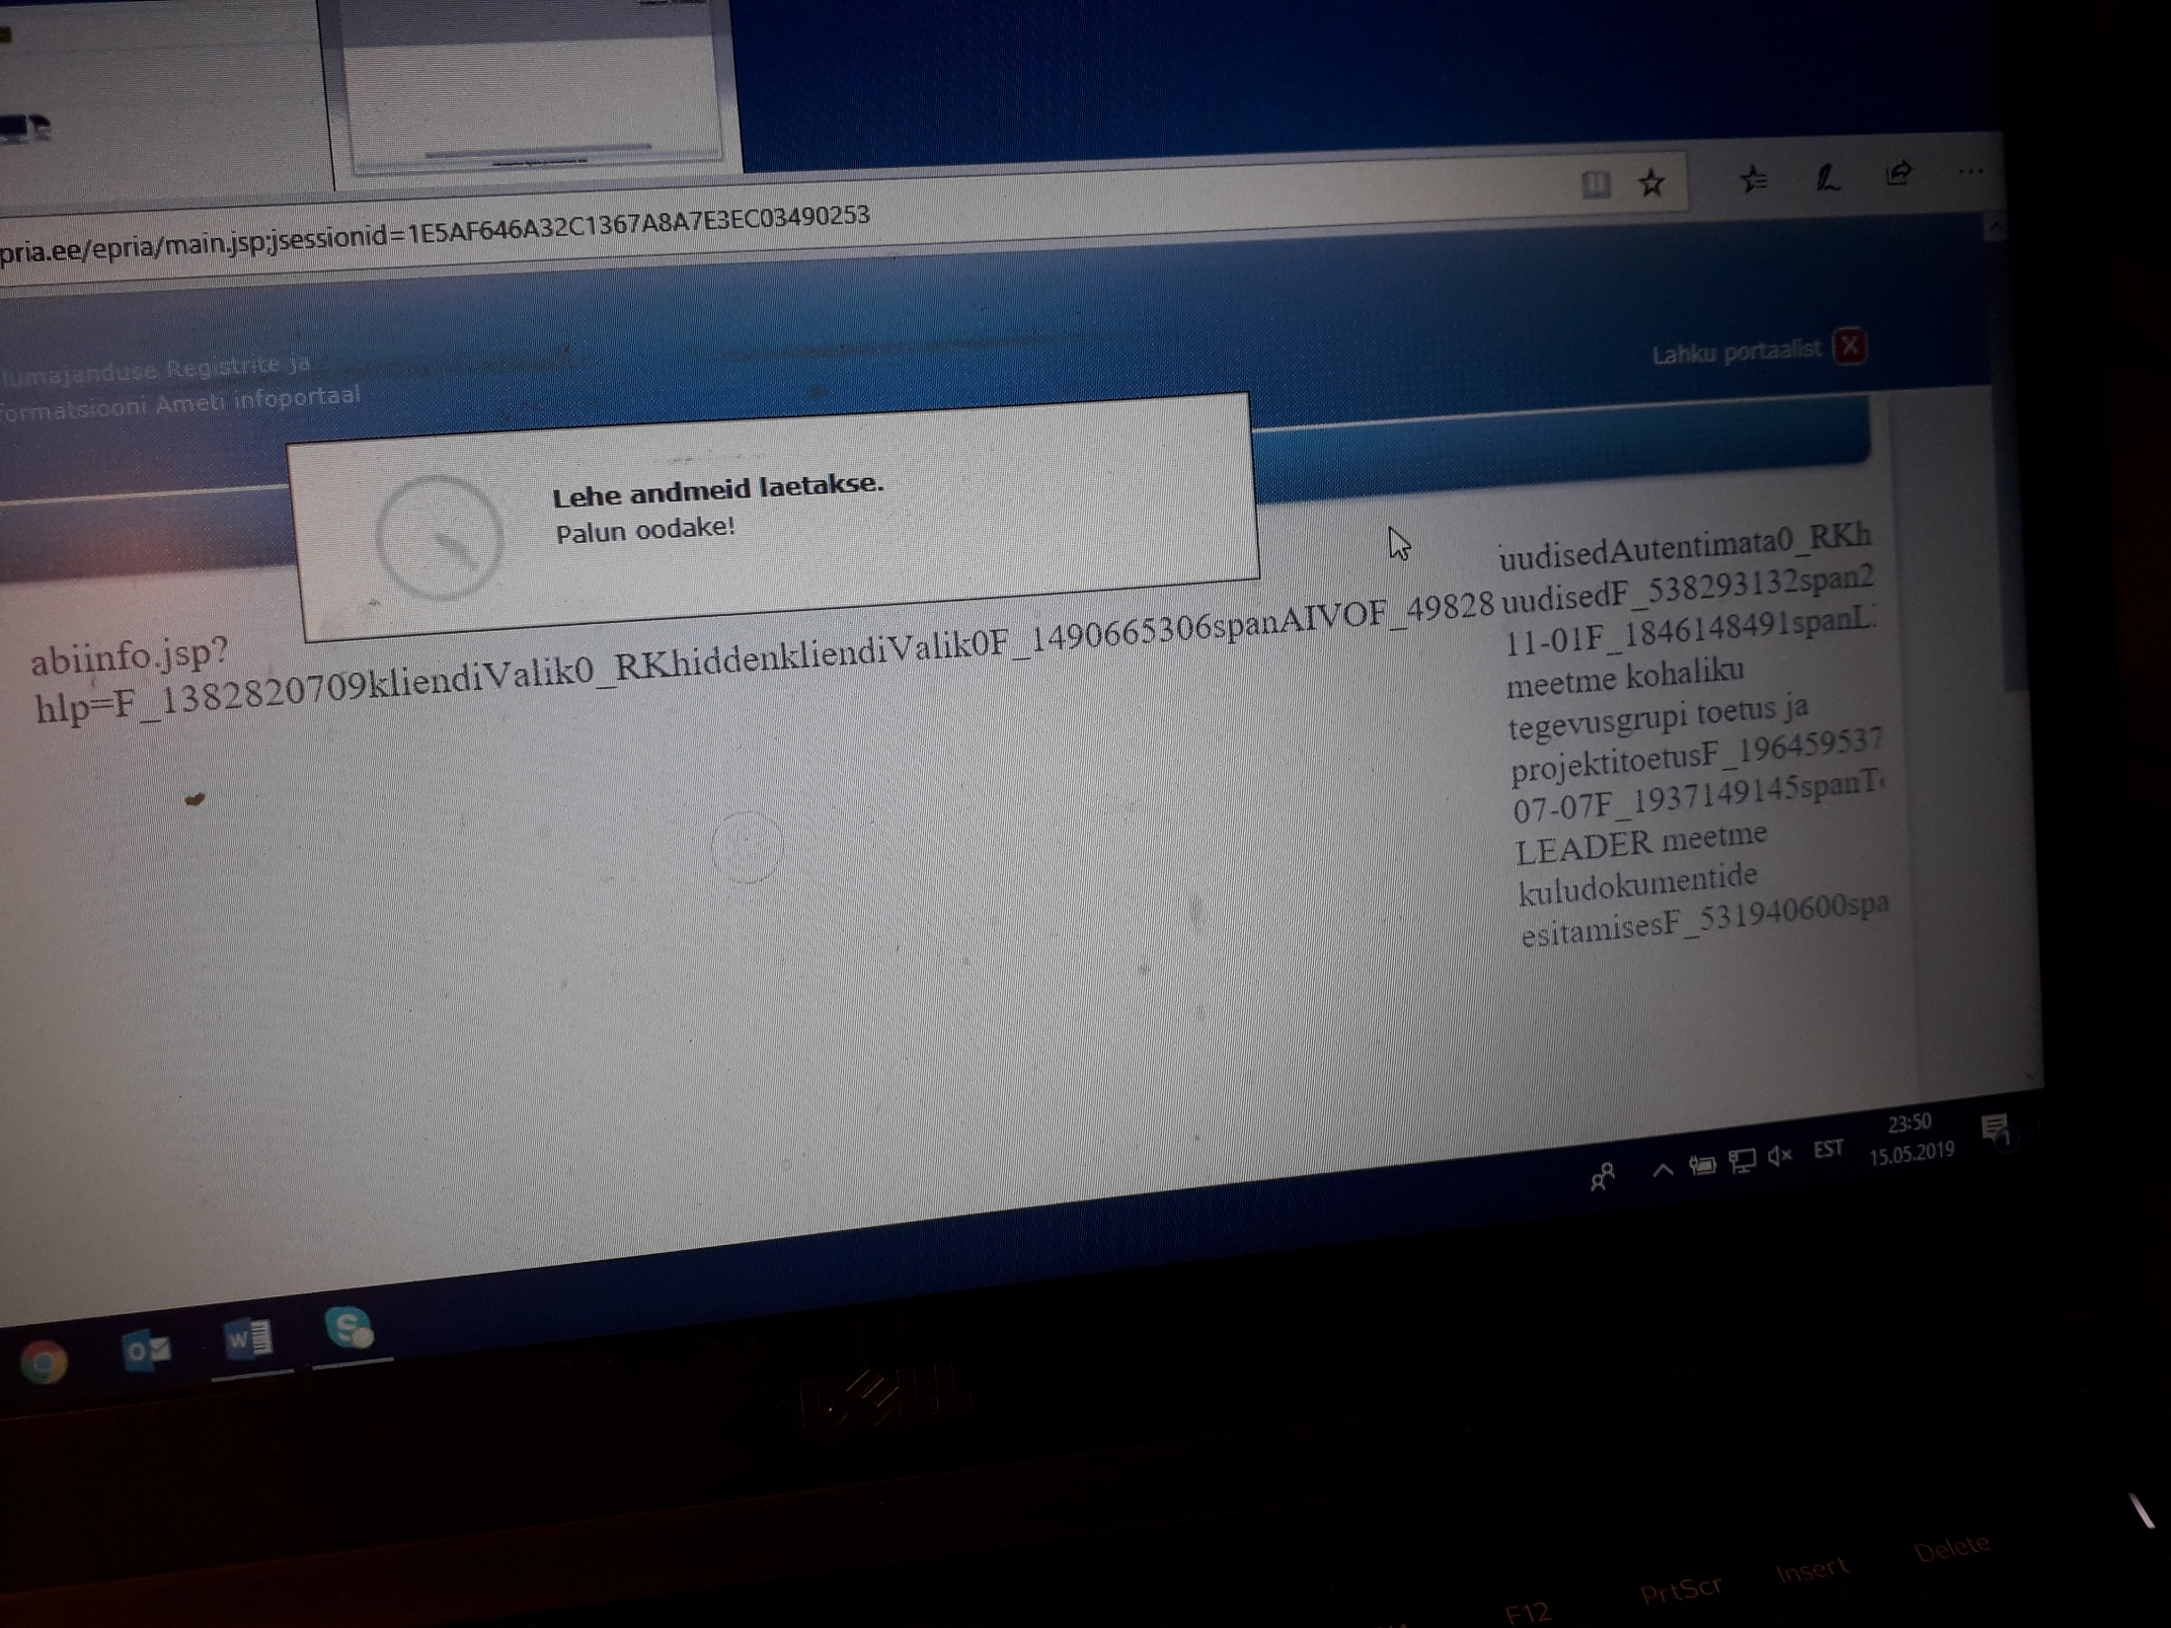

Slide 8
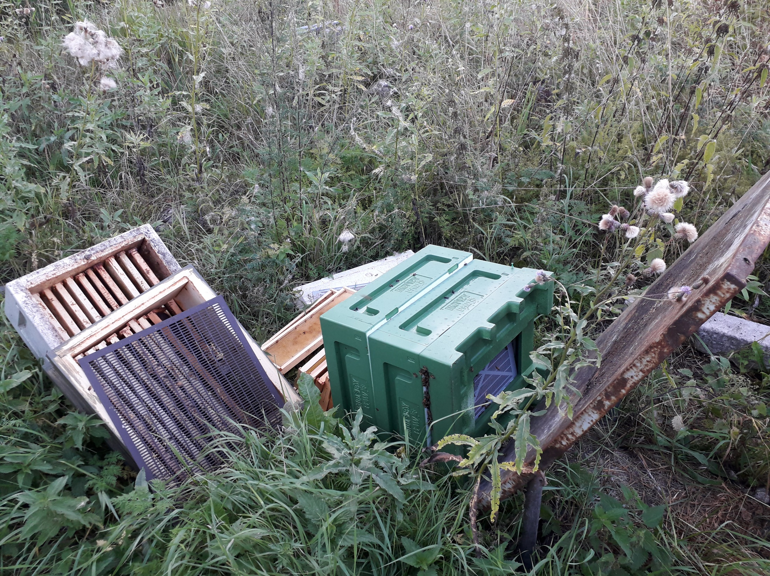

Slide 9
MIS OLEKS KÕIGE TÄHTSAM?

Slide 10
KAOD MESINDUSES…
KAS NEID SAAB MÕÕTA?
MILLES VÄLJENDUB?

Slide 11
AEG
RAHA
TOODANGU KAOD
TOOTMISVAHENDITE KAOD
MESILASPEREDE KA
MESILASPEREDE TERVIS
TEISED VÕIMALIKUD KAOD

Slide 12
KÜSIMUSTE GRUPEERIME NÖ TEEMA ALUSEL:
MESINDUSSAADUSED
MESINDUSINVENTAR
MESILASPERE HOOLDAMINE
RAVI JA TÕRJE
MESINDUSE OLUKORD
TEISED VÕIMALIKUD TEEMAD

Slide 13
MÕNINGAD NÄITED VÄIKEMESINIKU PROBLEEMIDEST
NÖ HOOAJALISED
NB! EI OLE AKTUAALSUSE EGA ARVU ALUSEL

Slide 14
MESILASMÜRGI REALISEERIMINE
SÖÖDANÕUD
EMATA MESILASPERE
MESILASPEREDE HOOLDAMINE
MESILASPERED EI VÕTA SÖÖTA VASTU
LEHEMESI
BEEVITAL
MEE TAARASTAMINE
SUHKRULAHUSE VALMISTAMINE
KARU OHT

Slide 15
MESILASTE / PEREDE HUKKUMINE
MESILASPEREDE RAVI
PESARUUMI KATMINE
VARROA RAVI / TÕRJE
KÄRJERAAMIDE SEEBIKIVIGA PUHASTAMINE
PROBLEEMID KANARBIKU MEEGA
VAHA SULATAMINE

Slide 16
INVENTAR- VETERINAARPÜSTOL
MESILASPEREDE PIDAMISE TINGIMUSED
TERMINOLOOGIA SUIR VENE KEELES
ALGAJATE KOOLITUS
ÕPPEPÄEVAD -TÄPSUSTAVAD KÜSIMUSED
MEE SOOJENDAMINE
MESILASPEREDE ARVU TEATAMINE

Slide 17
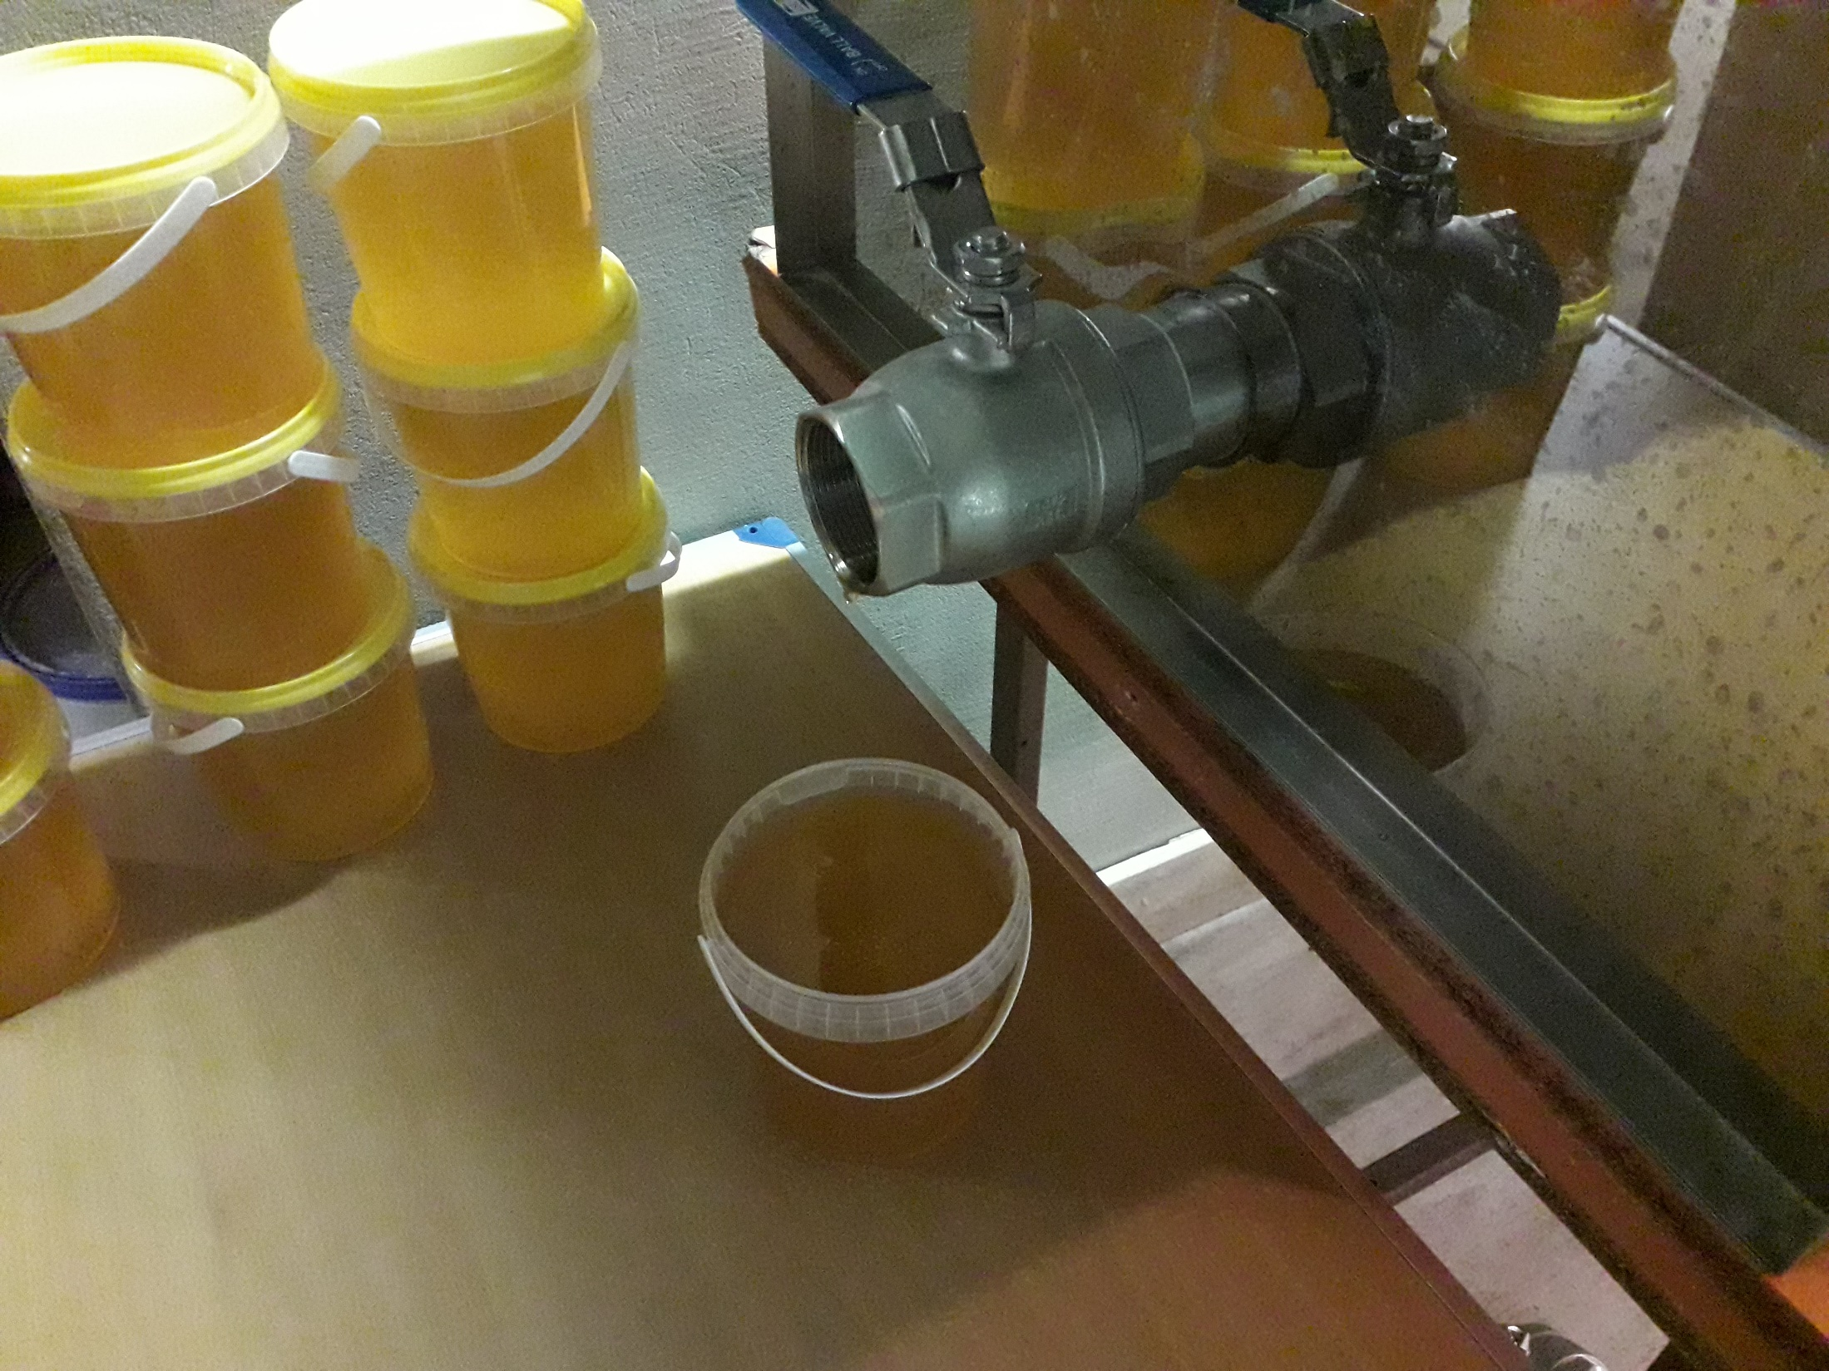

Slide 18
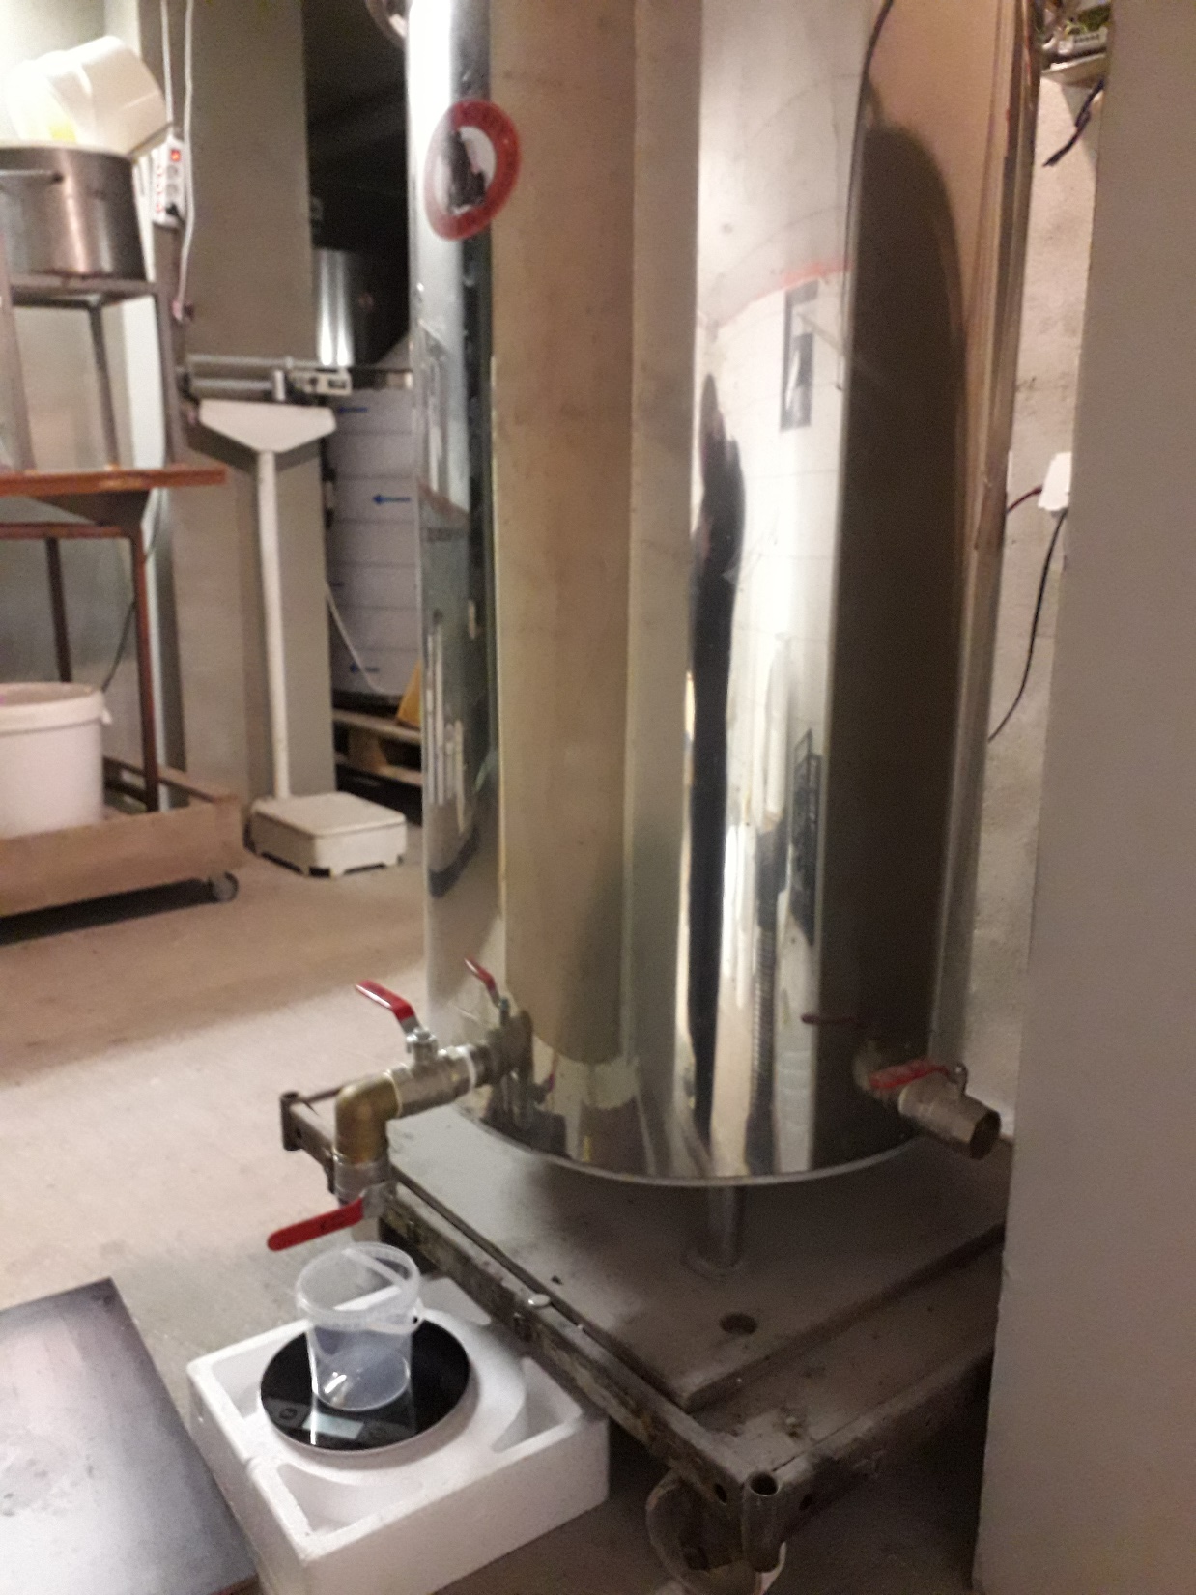

Slide 19
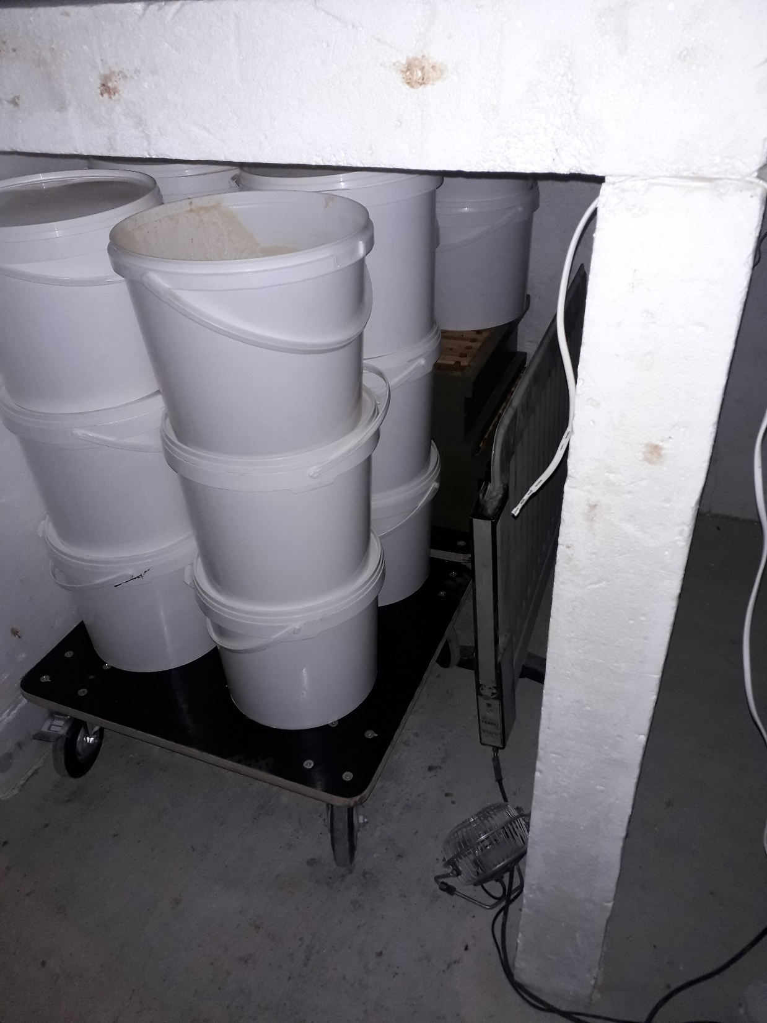

Slide 20
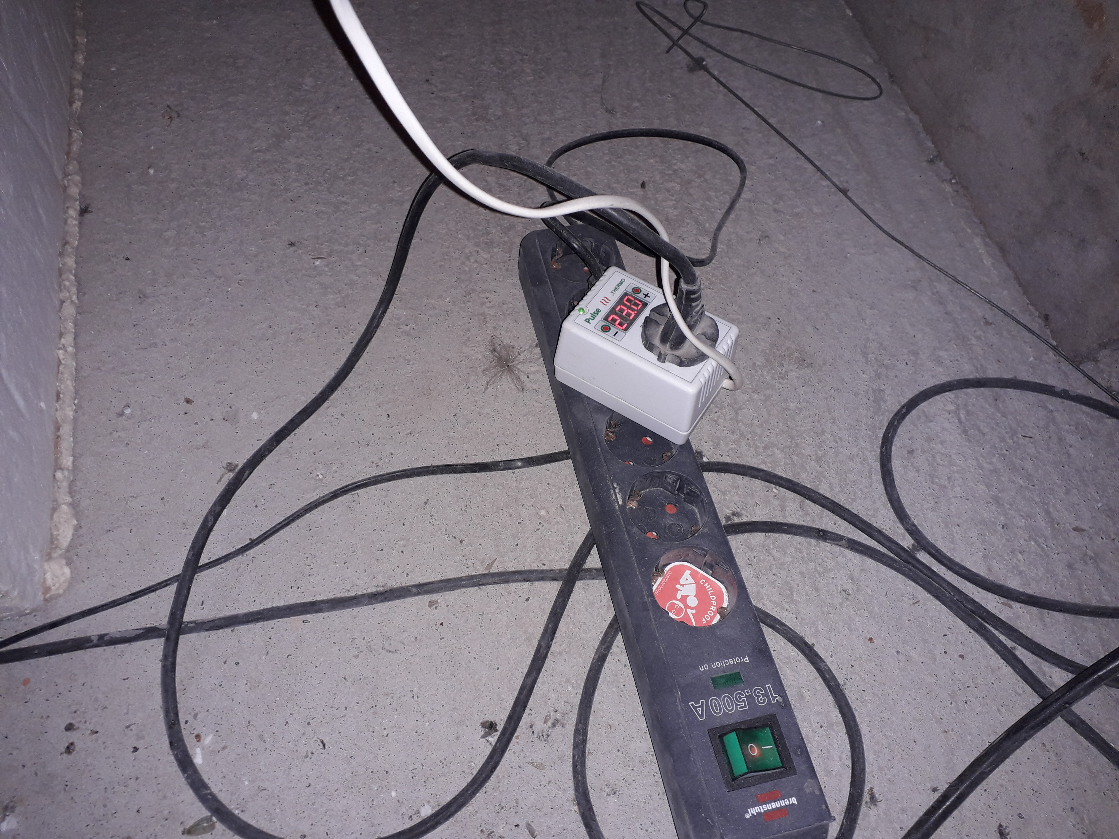

Slide 21
KES SIIN „KAEVAB?“

Slide 22
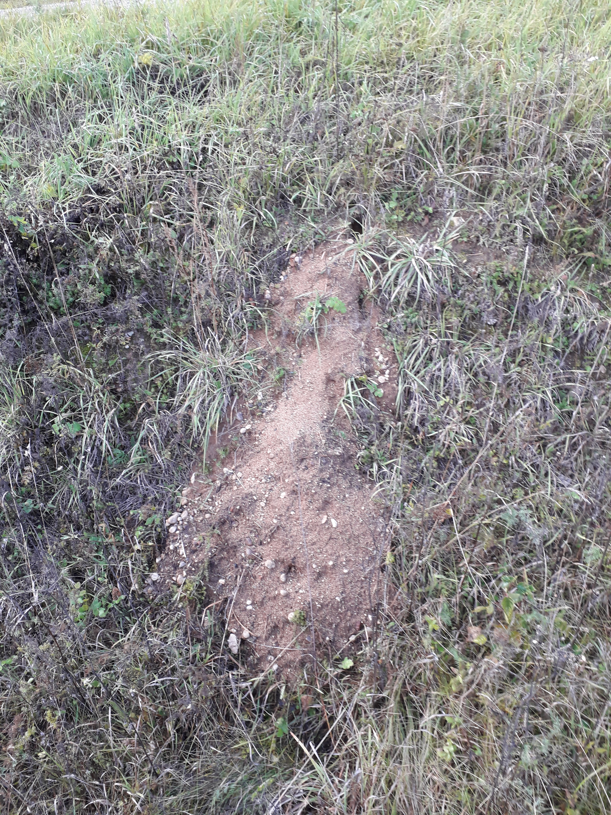

Slide 23
Tänan!

